Slide 1
Licence, citace, ochranná známka
Digitální a mediální gramotnost

Slide 2




Proč to řešit? Vždyť je to jen obrázek.
Můžu ve své práci použit fotku z Google?
Můžu stáhnout Photoshop z torrentu?
Můžu použít předělané logo Nike generované AI?
Můžu ve své práci použít text z práce někoho jiného?
Zdroj: Internet?

Slide 3

Typy licencí
Proprietární – MS Office, Windows
Freeware – VLC Player, Zoom
Shareware – WinRAR
Trial – Photoshop (30denní zkušební verze)
Proč některé firmy dávají své programy zadarmo?

Slide 4
Open source
Licence | Co dovoluje | Příklad
MIT | Použít, upravovat, redistribuovat, uvedení autora | GitHub projekty
GPL | Vše jako MIT + změny musí být sdíleny pod stejnou licencí | Linux kernel
Apache | Použití, úprava, distribuce, patentová ochrana | Apache HTTP Server
Creative Commons (CC) | Použitelné i pro obsah, obrázky, texty | Wikipedia obrázky
Open source neznamená zdarma k libovolnému použití
Open source znamená, že projekt má otevřený přistup ke kódu
Jeho další použití je řízeno licencí

Slide 5

Citace - proč citujeme?
Uznání autorství
Důvěryhodnost práce
Ověřitelnost informací
Ochrana před plagiátorstvím
Inspirace, ne kopírování
Citace je mapou, kudy jsme došli k naší finální myšlence.
Co se stane, když nebudeme citovat?

Slide 6

Citace – co citujeme?
Citovat musíme:
Texty a články – knihy, časopisy, blogy
Obrázky a grafiku – fotografie, ilustrace, infografiky
Data a statistiky – tabulky, výsledky výzkumů
Software a kód – knihovny, úryvky programů
Hudbu, videa, filmy – audio, video, animace
Ne všechno je nutné citovat:
Obecně známé informace (např. „Slunce vychází na východě“)
Vlastní zkušenosti, vlastní myšlenky

Slide 7
Citace – jak citujeme?
Přímá citace (doslovný přepis z textu, uvádí se v uvozovkách):
„Python je interpretovaný, vysoce úrovňový programovací jazyk“ (LUTZ, 2013, s. 15).
Nepřímá citace / parafráze (vlastními slovy, stále uvádíme zdroj):
Python je jazyk, který se interpretuje a je vhodný pro práci s vyššími úrovněmi abstrakce (LUTZ, 2013, s. 15).
Seznam zdrojů / bibliografie (na konci práce, podle ČSN ISO 690):
LUTZ, Mark. Learning Python. 5. vyd. Sebastopol: O’Reilly Media, 2013. 1648 s.
Zásady správného citování
Uvádět autora, název, rok, vydání, vydavatele, místo vydání, počet stran
Přímá citace = uvozovky + odkaz na autora + číslo strany
Nepřímá citace = vlastní formulace + odkaz na autora + stránka (pokud je k dispozici)
Dodržovat jednotný citační styl v celé práci (ISO 690 / ČSN ISO 690)

Slide 8

Autorská práva a copyright
Chrání originální dílo autora: texty, obrázky, hudbu, filmy, software
Automaticky od vzniku díla
Nelze použít dílo bez svolení autora, pokud není licence nebo výjimka
Délka ochrany: autorův život + 70 let (v ČR)

Slide 9

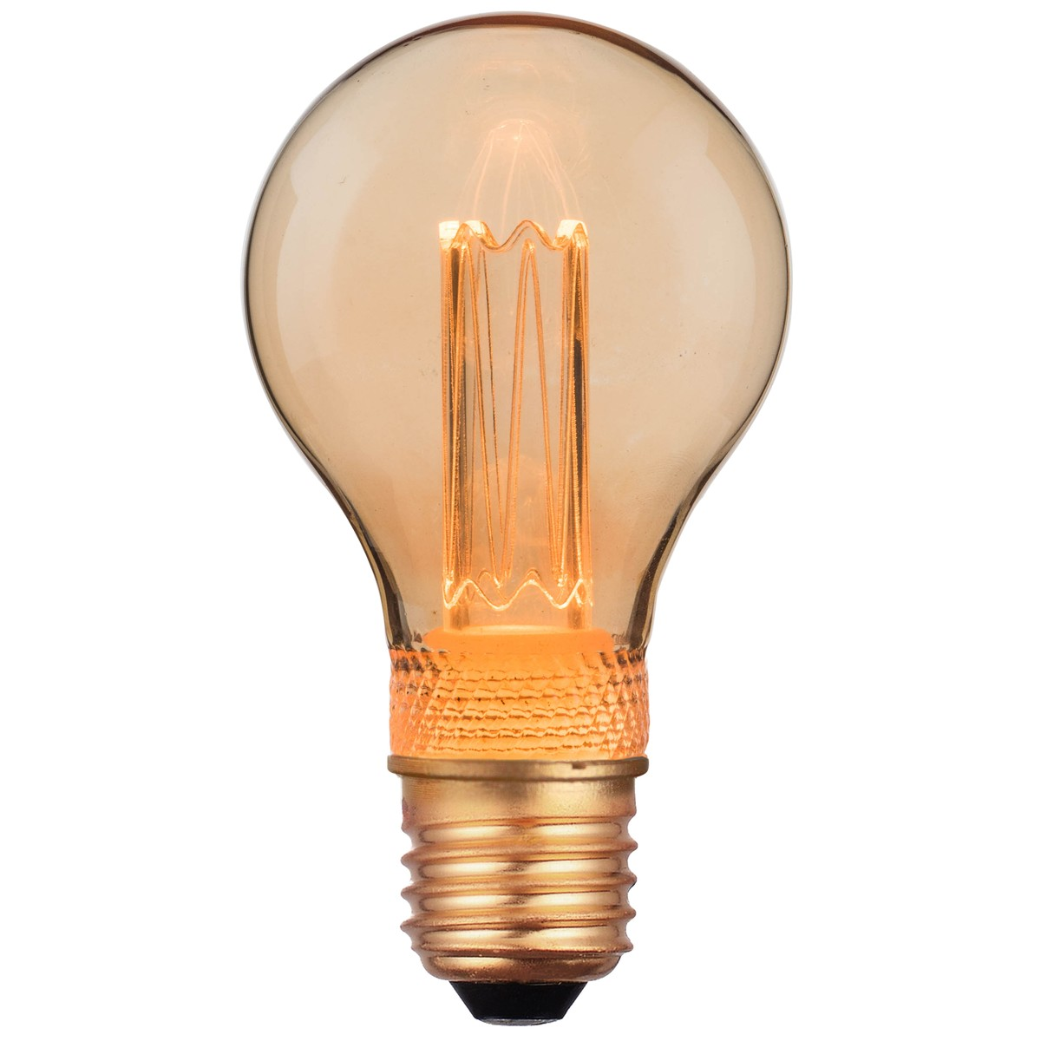
Patenty a ochranné známky
Patent
Chrání technické řešení nebo vynález
Uděluje stát na určitou dobu (20 let)
Chrání, aby nikdo jiný nevyráběl / neprodával vynález bez souhlasu
Ochranná známka (trademark)
Chrání symbol, logo, název, slogan
Cílem je odlišit výrobky, služby od konkurence
Registruje se u Úřadu průmyslového vlastnictví

